Slide 1


基于戴森和欧莱雅店铺销售数据
1：数据分析 2：模型构建
汇报人：张俊鹏

Slide 2
1
PART.1
基于戴森店铺数据进行生命周期预测任务的模型构建

Slide 3
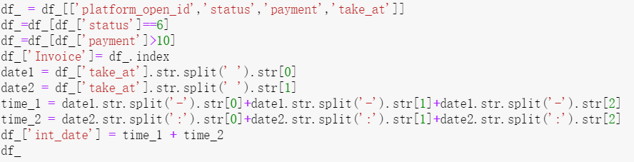
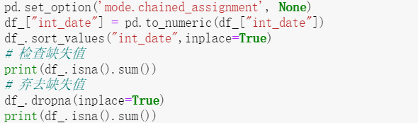
对于数据中异常点进行处理
1
左图描述了对于数据一些异常点的处理

Slide 4
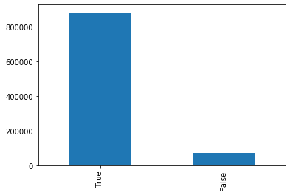
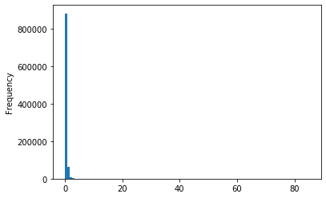
对于非复购人数与复购人数进行分析
1
上图分别描述了只在一天购买商品与不止一天购买商品进行了可视化，以及对于所有购买商品天数进行了可视化

Slide 5
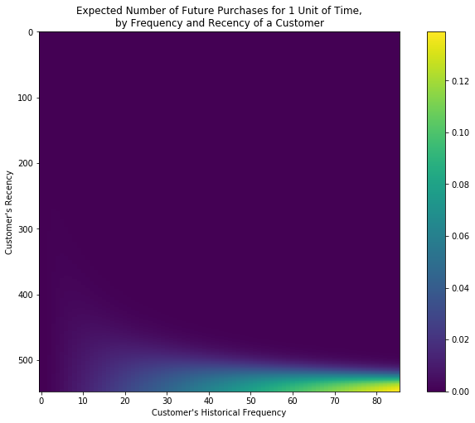
基于Lifetime-BetaGeoFitter模型进行建模
1
右下角的数据80/500，该用户进行了80天购买，并且他最近购买时间大约是500天（他的第一笔交易和她最近的交易之间的时间间隔），那么他属于最有价值客户，依照其消费惯性，将来也会进行多笔交易,右上角黑了的部分可能是已经失去,类似的客户20/500这样的数据，代表客户不经常来，最近没有见过他，所以他可能再次购买,最近购买的顾客应该还“活着”。总的来说就是 黄色部分为还在用户，深色部分为丢失用户。

Slide 6
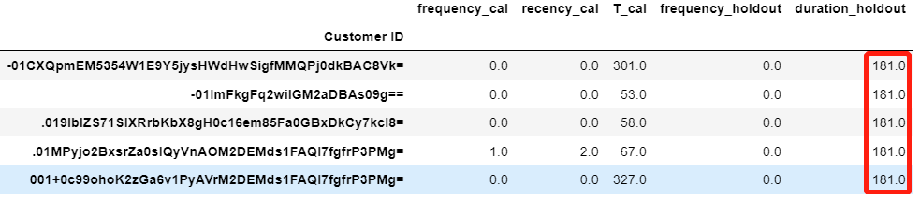
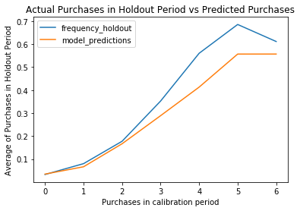
基于Lifetime-BetaGeoFitter模型进行建模
1
样本期间从2020-01-01到2020-12-31; 验证期从2021-01-01到2021-06-30。该图通过重复购买天数（x轴）对校准期内的所有客户进行分组，然后在保持期（y轴）中对其重复购买进行平均。橙线和蓝线分别表示模型预测和y轴的实际结果。正如我们所看到的，我们的模型能够非常准确地预测出样本中客户群的行为，模型低估了有三个购买日期购买后值。

Slide 7
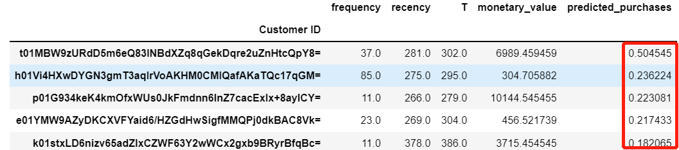
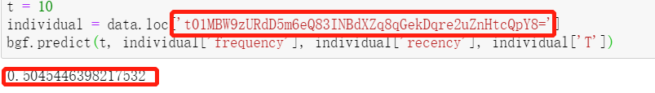
基于Lifetime-BetaGeoFitter模型进行建模
1
上图是通过已有数据对模型参数进行拟合后对测试数据未来十天购买情况进行预测，之后根据购买商品量进行排序。还根据单个数据进行预测可以看出对于我们选的用户有一样的数据，从而得到验证。最终通过通过Mse指标对模型进行评估，模型最终的Mse值为4.7%

Slide 8
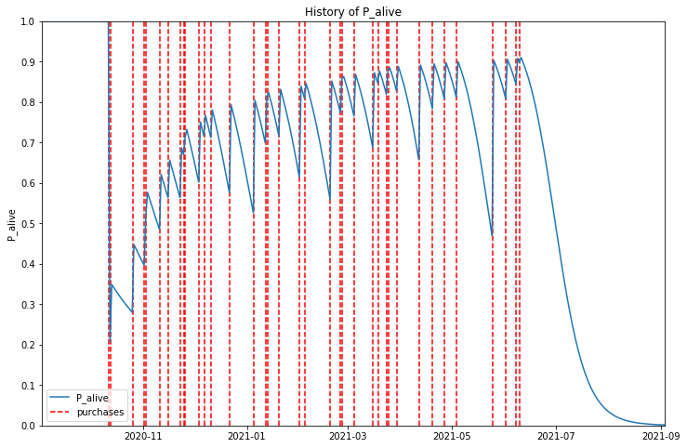
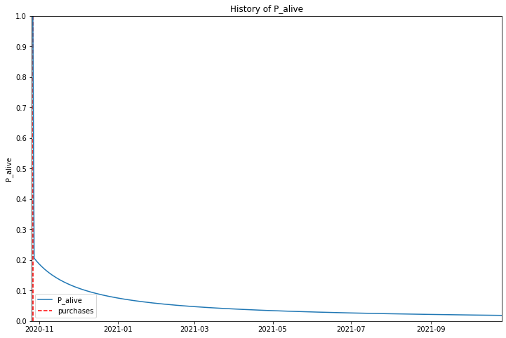
基于Lifetime-BetaGeoFitter模型进行建模
1
上图是某两个用户整个购买记录的可视化，横轴是指用户购买的日期，纵轴是对于用户是否仍存在的概率。通过上图可以看出当某个用户购买频率较大时，突然有一段时间没有购买那么他就会‘死掉’，如果购买频率很低，这种用户是‘死掉’的时间较长，也就是说他仍会有概率是潜在客户，这也很符合现实。

Slide 9
Thank You
深圳 | 杭州 | 上海 | 北京 | 西安 | 成都
400-600-5173

